Slide 1


Sicheres Browsen
Eine Präsentation Von
Ron schröter und Konrad Gries

Slide 2
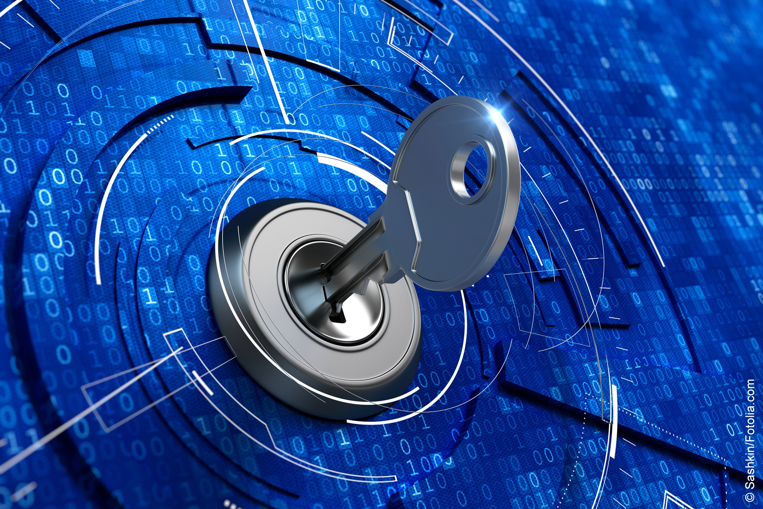
Inhaltsverzeichnis
Grundregeln zum sicheren surfen.
VPN
Sicherer Browser
Sandbox Technologie
Suchmaschinen
Tor-Browser
Tor-Netzwerk
Kritik am Tor-Netzwerk

Slide 3
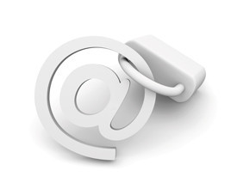
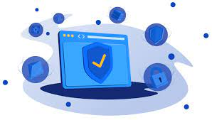
Grundregeln
Merkwürdige Links vermeiden
Werbung immer hinterfragen
Regelmäßiges löschen des Browserverlaufs
Inkognito surfen
Software aktuell halten

Slide 4
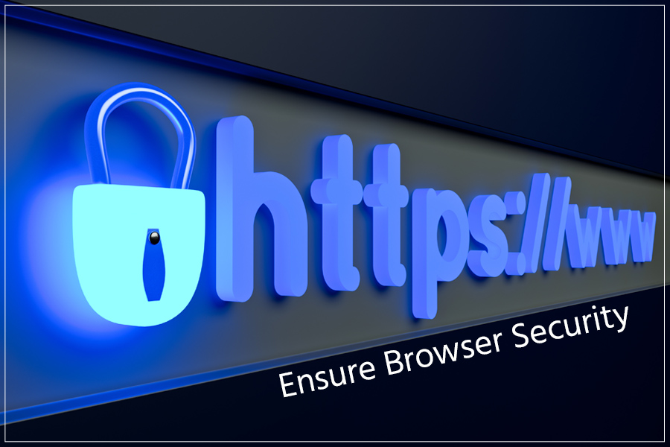
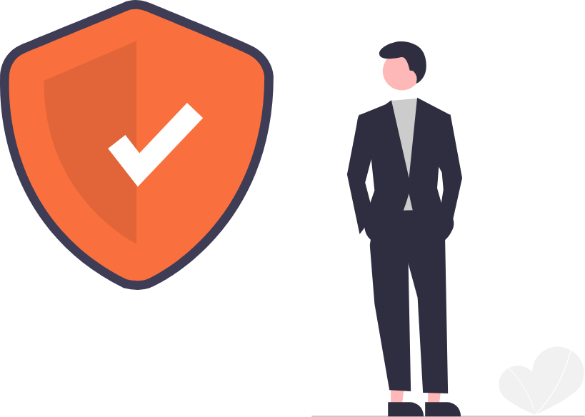
Grundregeln
Vorsichtig mit persönlichen Daten umgehen
Downloads nur auf Herstellerseiten durchführen
VPN verwenden
Sichere Passwörter verwenden
Auf HTTPS sollte geachtet werde

Slide 5
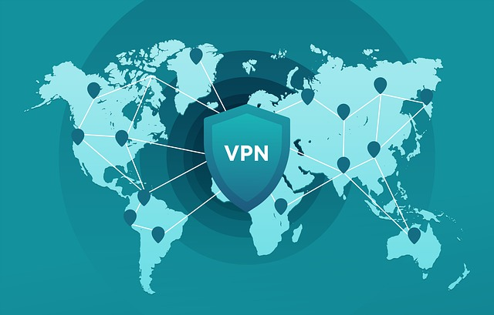
VPN (Virtual Private Network)
Bietet mehr Möglichkeiten anonym zu surfen
Verschleiert die Herkunft des Users
Man wird durch einen VPN Tunnel geleitet
Das Surfen kann etwas langsamer sein

Slide 6
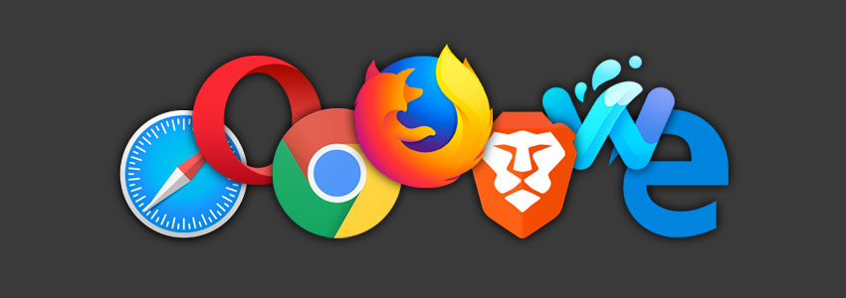
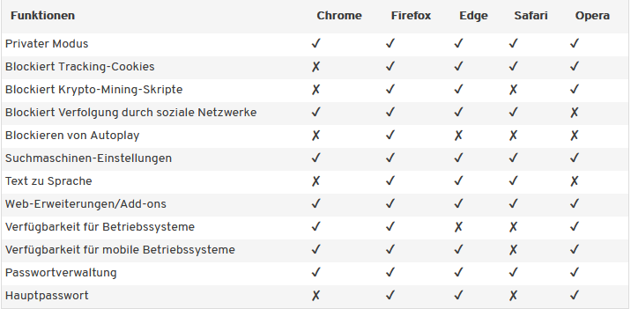
Sicherer Browser
Browser können eine mögliche Schwachstelle darstellen
Möglichst wenig Nutzerdaten speichern
Sollte Tracker blockieren

Slide 7
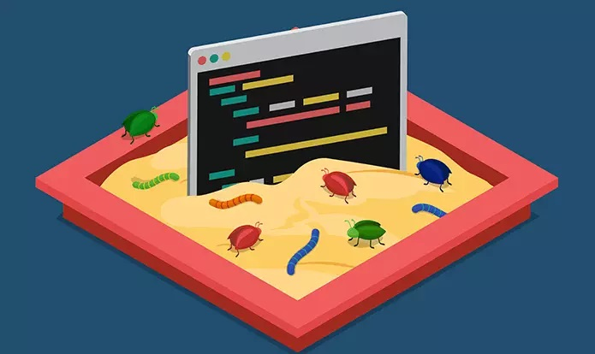
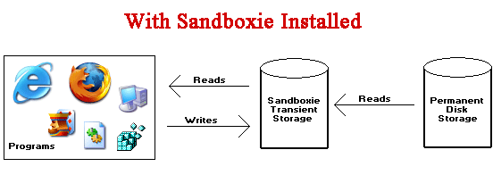
Sandbox
Bietet für Browser mehr Sicherheit.
Ist eine gesicherte Umgebung.
Puffer zwischen Hauptsystem und Anwendung.

Slide 8

Google Chrome
Positiv:
Regelmäßige Sicherheitsupdates
Verwendet Sandbox
Negativ:
Sehr viel Tracking der persönlichen Daten.
Benötigt viele Ressourcen

Slide 9

Firefox
Positiv:
Starke Tracking Filter
Open Source Code
Negativ:
Sandbox nur für Add-ons
Nicht so viele Sicherheitsupdates wie die Konkurrenz

Slide 10

Microsoft Edge
Positiv:
Sehr starke Sicherheitsfunktion
Verwendet Sandbox
Regelmäßige Sicherheitsupdates
Negativ:
Schwache Abwehr bei gezielten angriffen.

Slide 11

Tor Browser
Positiv:
Sicherster Browser
Versteckt deine IP-Adresse
Negativ:
Langsame Verbindung
Zu wenige Knoten um perfekt geschützt zu sein

Slide 12
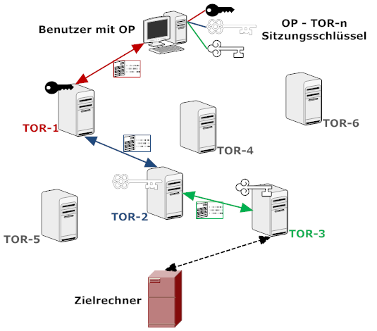
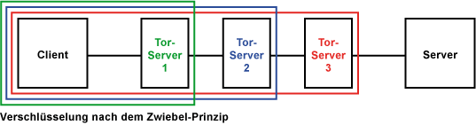

Tor-Netzwerk
Server auf der ganzen Welt
Verfügbare Knoten bei Start geholt
Verschlüsselung begrenzt auf drei Knoten
Zwiebel-System
Server wissen nur Vor-/Nachgänger
Versschlüsselung der Daten durch drei Schlüssel
Entschlüsselung nacheinander

Slide 13
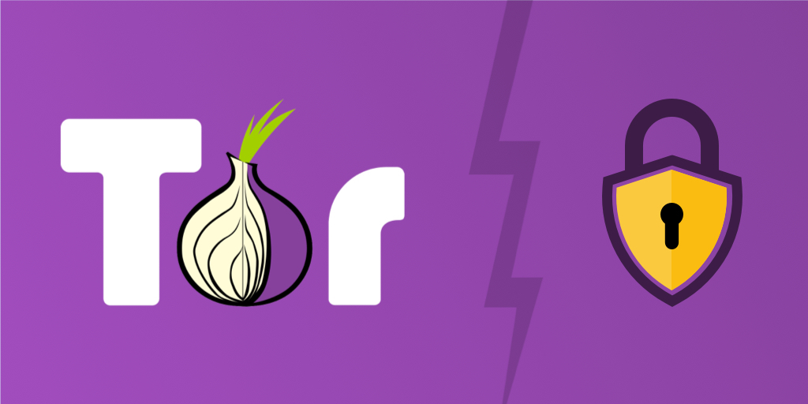
Kritik am System
Daten werden nicht verschlüsselt
Serverbetreiber dienen als Man-in-the-Middle
Überwachung einer großen Anzahl von Tor-Knoten lässt Kommunikation nachzuvollziehen
Zeitliche Muster verraten den Nutzer
über Zeit

Slide 14
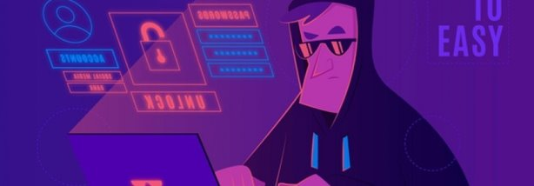
Kritik am Netzwerk
Zu wenige Knoten pro Verbindung
Zu langsamer Wechsel von Knoten
Geheimdienste
US-Regierung finanziert teilweise das Netzwerk
US-Geheimdienste kontrollieren einige Knoten zum mitlesen
Installation von Spionagesoftware

Slide 15
Quellen
https://it-service.network/welcher-browser-ist-der-sicherste/
https://nordvpn.com/de/blog/sicherer-browser/
https://www.torproject.org/
https://de.wikipedia.org/wiki/Tor_(Netzwerk)
https://www.elektronik-kompendium.de
https://www.computerbild.de/
https://www.ionos.de/digitalguide

Slide 16

Danke fürs Zuhören

